Slide 1








Esta es una creación de Raquel

Slide 2

Nunca desistas de un sueño. Solo trata de ver las señales que te lleven a él

Slide 3


Slide 4
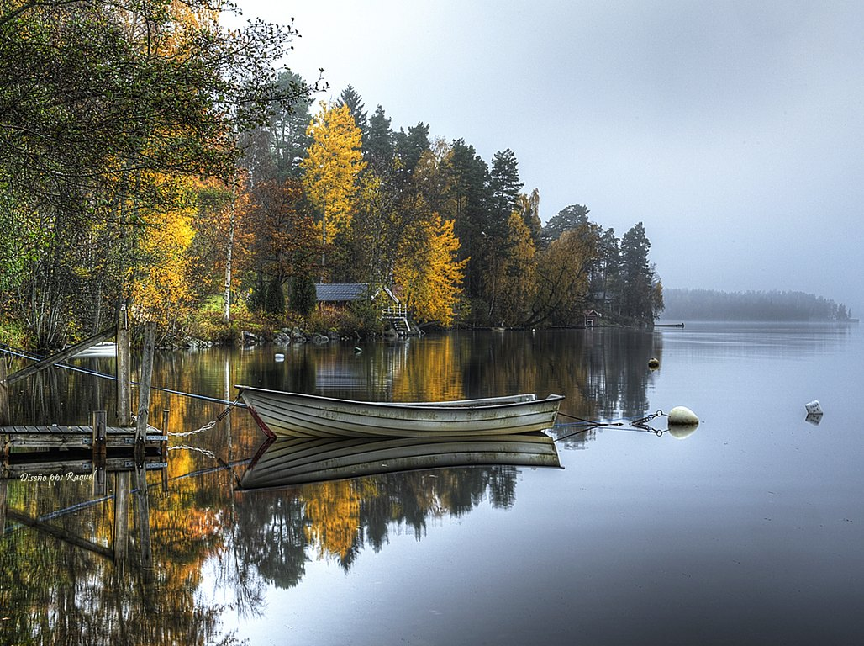
Todos los días Dios nos regala un momento mágico donde podemos cambiar lo que nos lastima

Slide 5


Slide 6

Cuando una persona lucha por sus sueños, todo el universo conspira para que se le cumpla

Slide 7


Slide 8
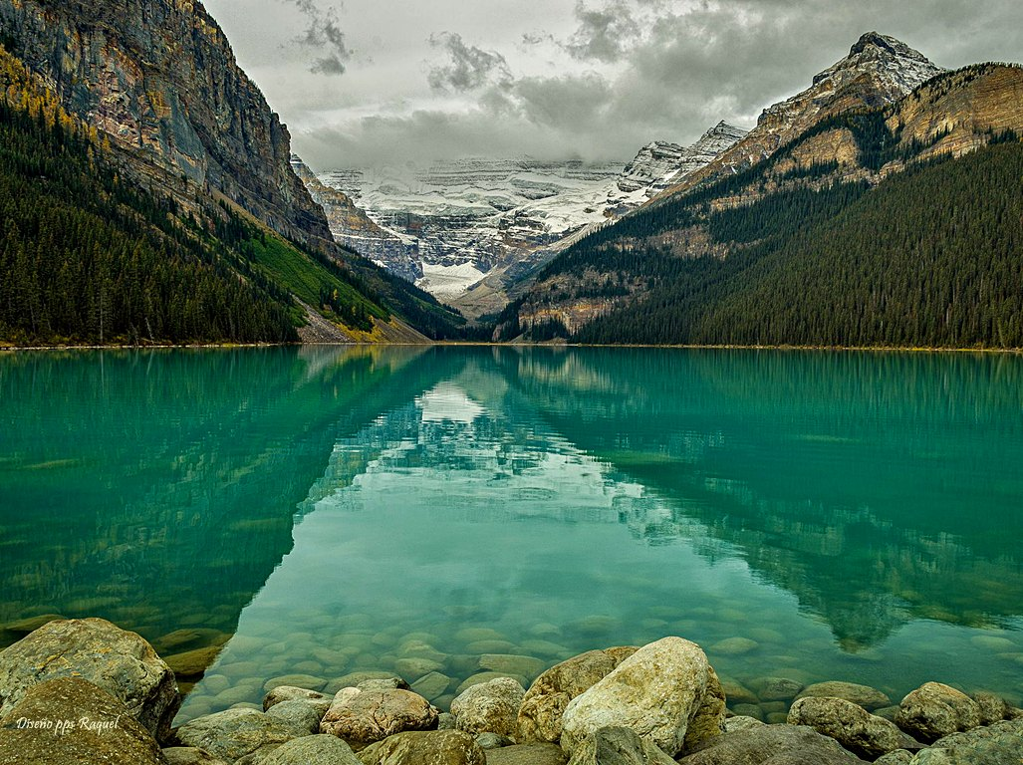
Las mujeres no buscan un príncipe azul, buscan un hombre que las haga reír, gozar, vivir, disfrutar y que las trate como princesas

Slide 9


Slide 10

Sólo quien es felíz puede repartir felicidad

Slide 11


Slide 12
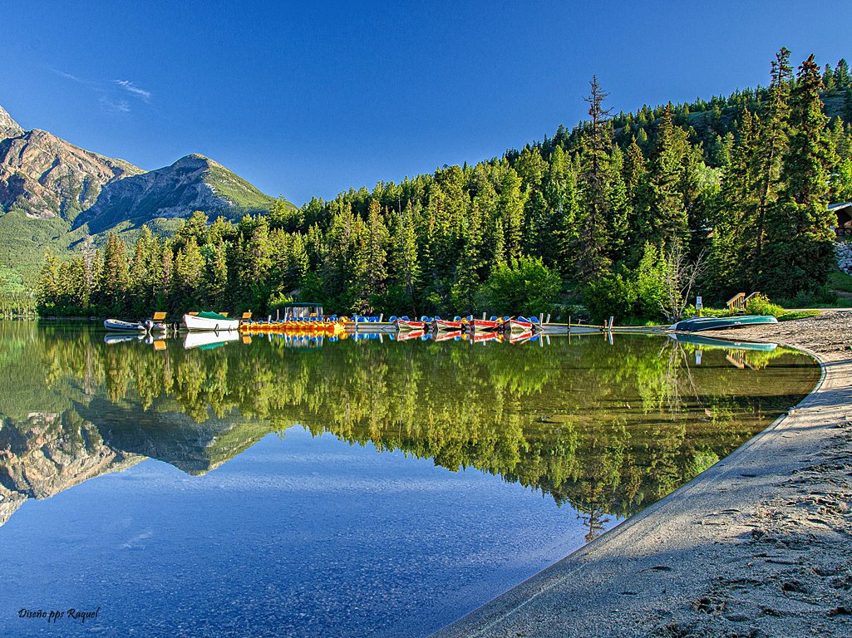
Las tristezas no se quedan para siempre cuando caminamos en dirección a lo que siempre deseamos

Slide 13


Slide 14

Si piensas que la aventura es peligrosa, prueba la rutina…Es mortal

Slide 15


Slide 16

La felicidad es a veces una bendición, pero por lo general es una conquista

Slide 17


Slide 18
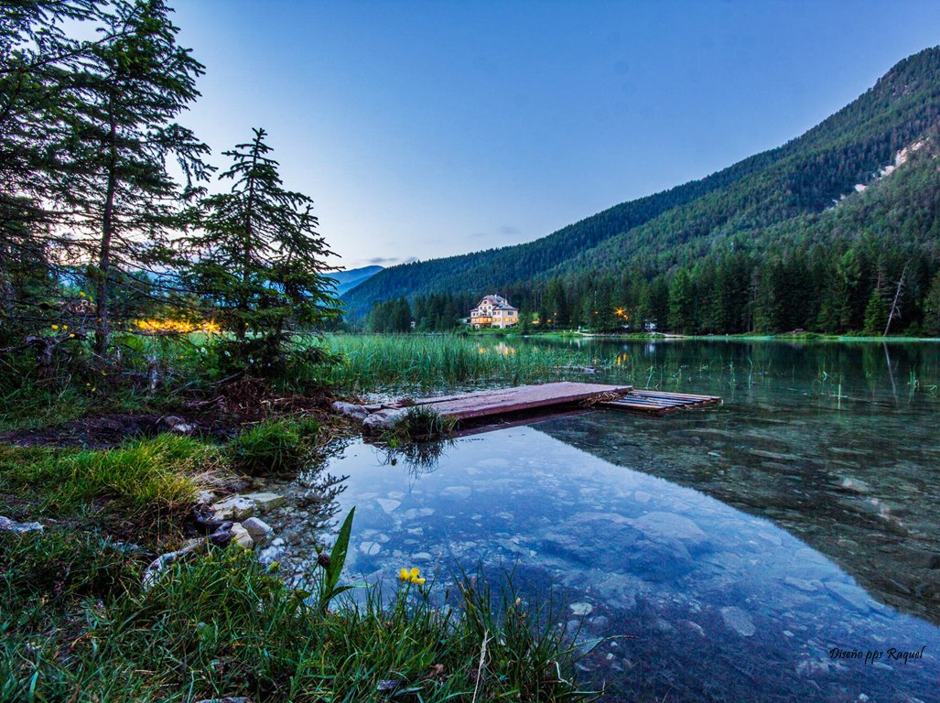
Un niño siempre puede enseñar tres cosas a un adulto: a ponerse contento sin motivo, a estar siempre ocupado con algo y a saber exigir con todas sus fuerzas aquello que desea

Slide 19
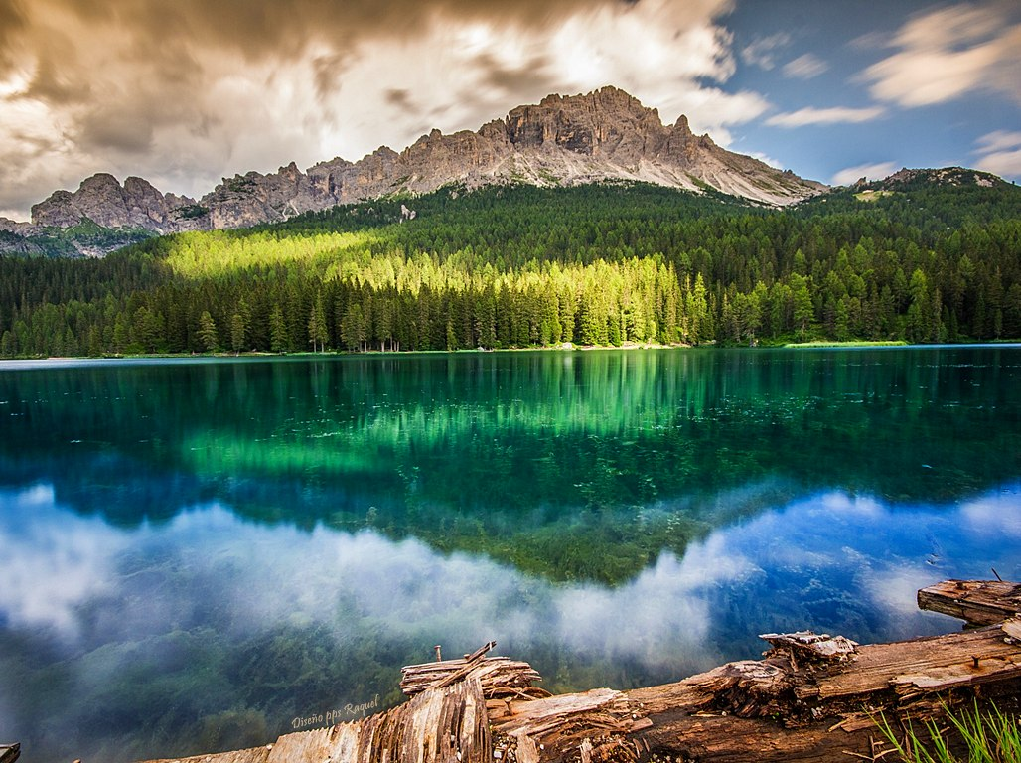

Slide 20
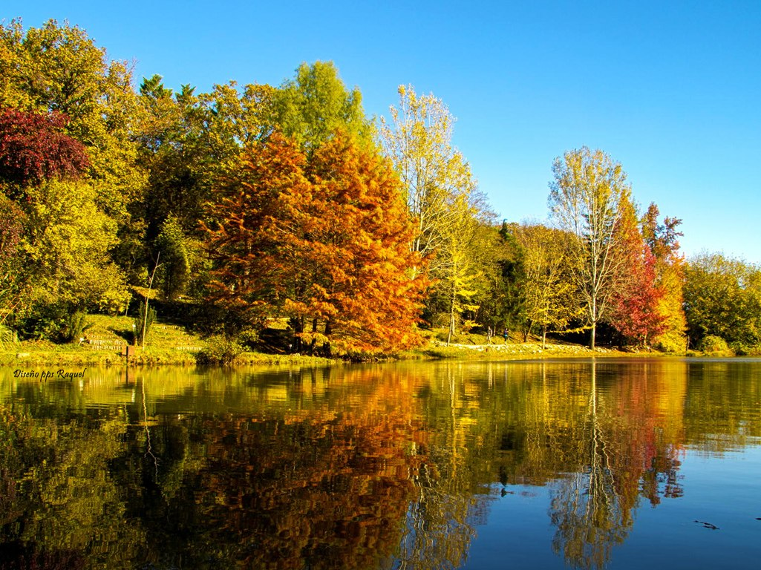
Sólo una cosa convierte en imposible un sueño: el miedo a fracasar

Slide 21
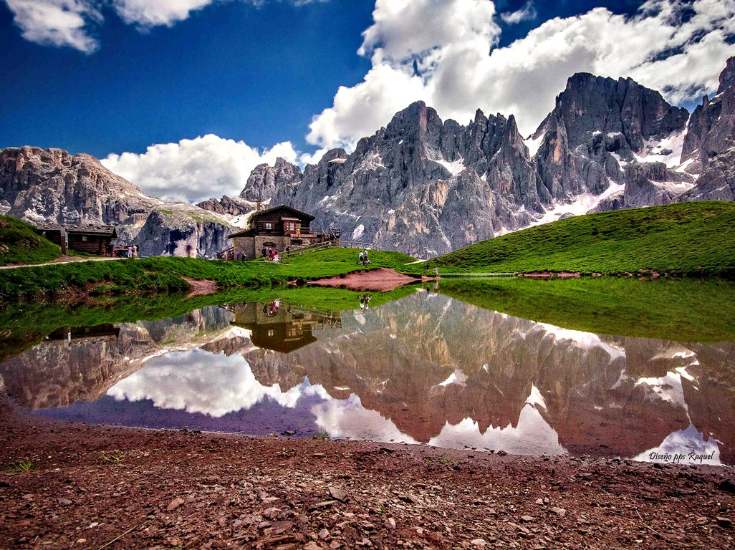

Slide 22
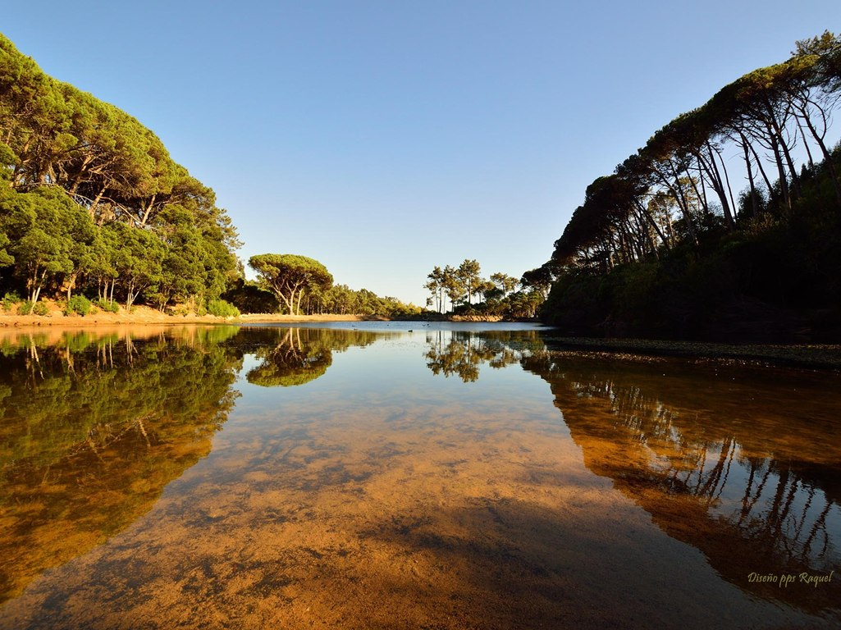
Cuando menos lo esperamos, la vida nos coloca delante un desafío que pone a prueba nuestro coraje y nuestra voluntad de cambio

Slide 23
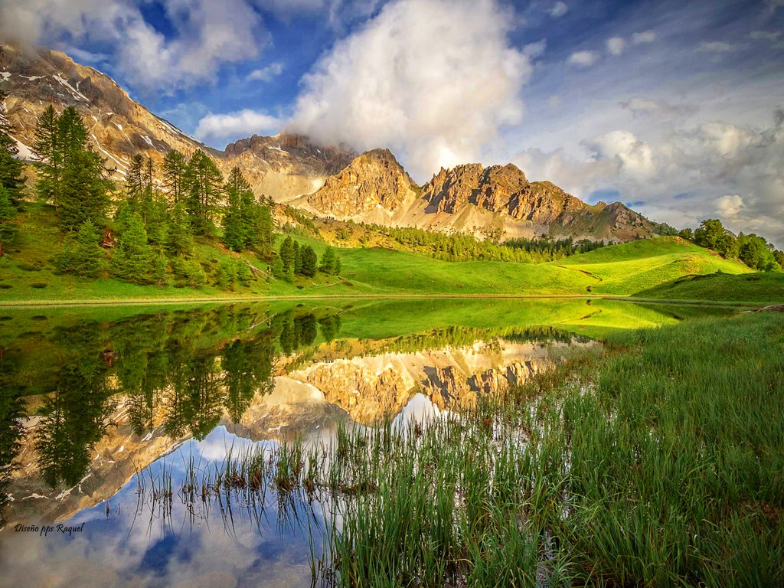

Slide 24

Cuando todos los días resultan iguales es porque el hombre ha dejado de percibir las cosas buenas que surgen en su vida cada vez que el sol cruza el cielo

Slide 25
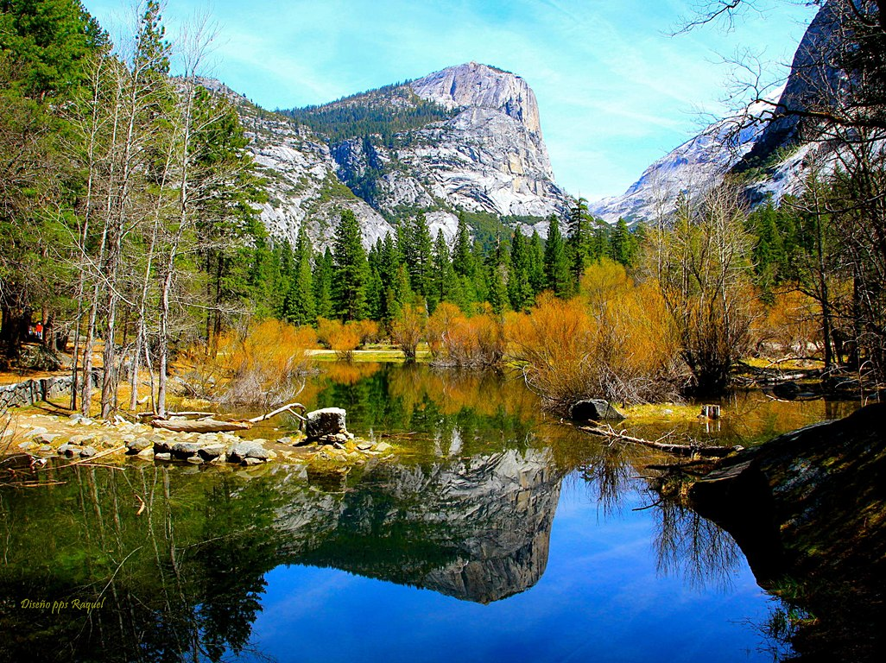

Slide 26

No existe amor en paz. Siempre viene acompañado de agonías, éxtasis, alegrías intensas y tristezas profundas

Slide 27
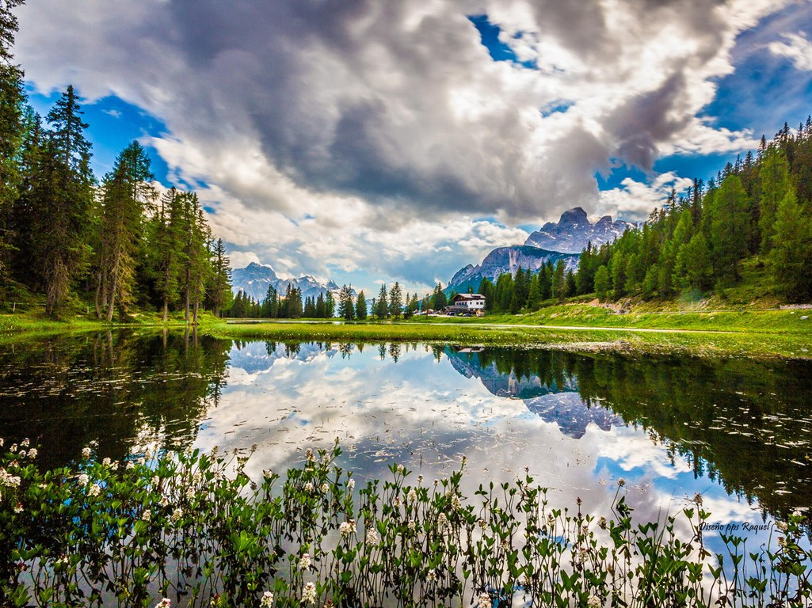

Slide 28
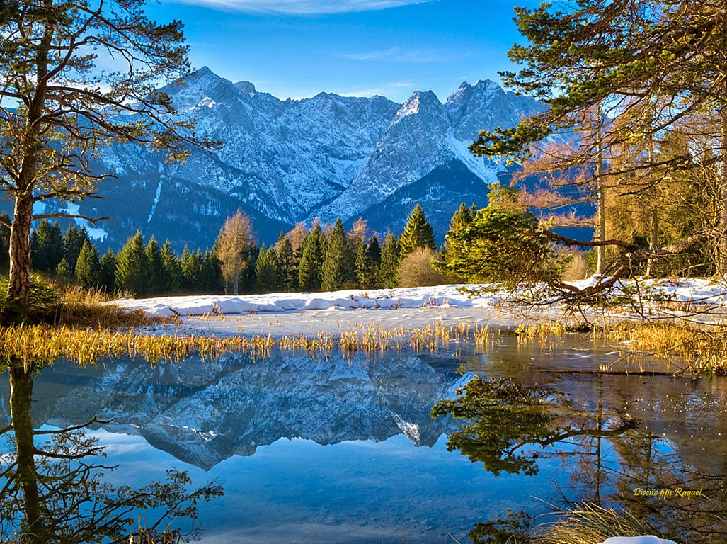
Podemos cometer muchos errores en nuestras vidas, menos uno: aquel que nos destruye

Slide 29
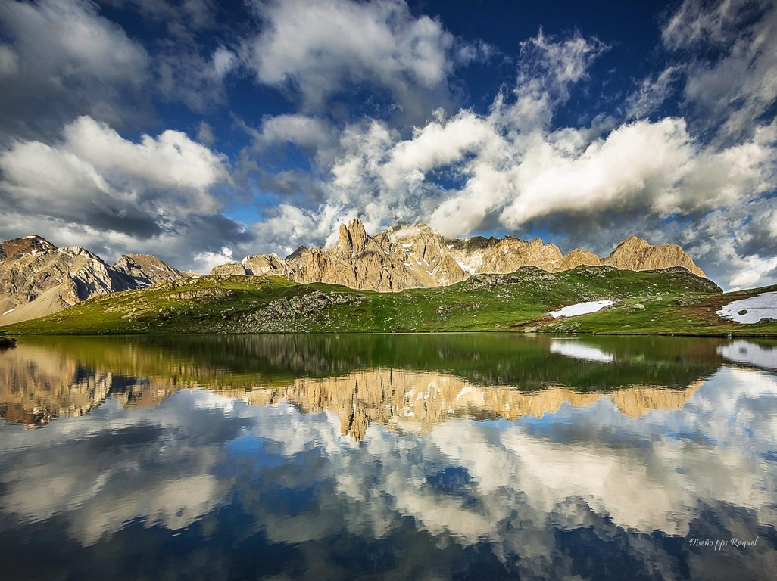

Slide 30
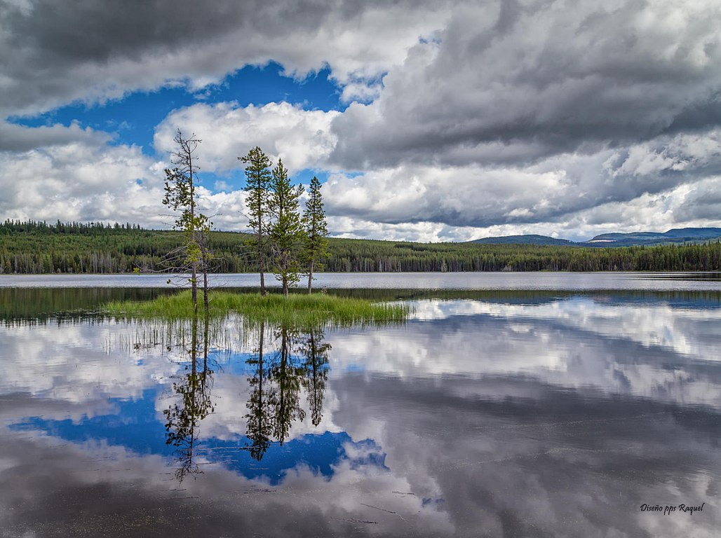
Todos los días Dios nos da, junto con el sol, un momento en el que es posible cambiar todo lo que nos hace infelices

Slide 31


Slide 32

El amor más fuerte es aquél que puede mostrar su fragilidad

Slide 33


Slide 34
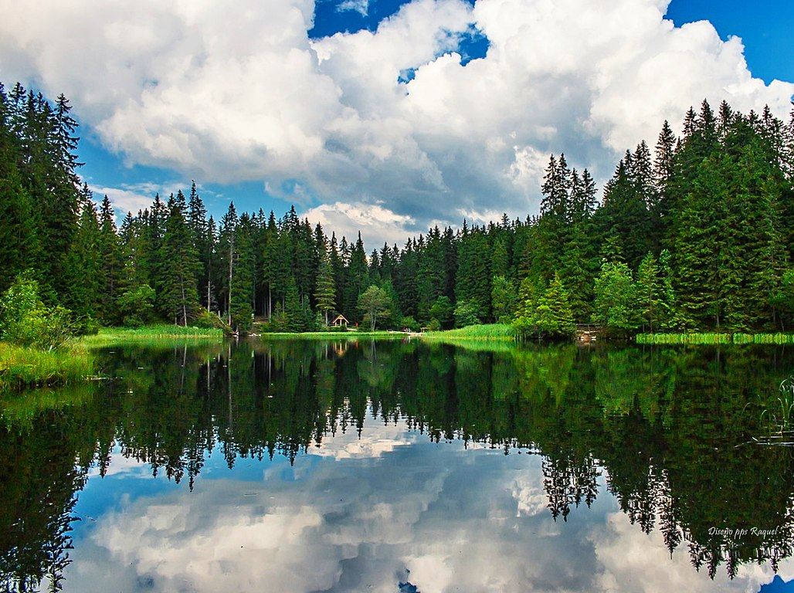
La posibilidad de realizar un sueño es lo que hace que la vida sea interesante

Slide 35


Slide 36

Todas las batallas en la vida sirven para enseñarnos algo, inclusive aquellas que perdemos

Slide 37


Slide 38

Que la vida sea corta o larga, todo depende de la manera en que se viva

Slide 39
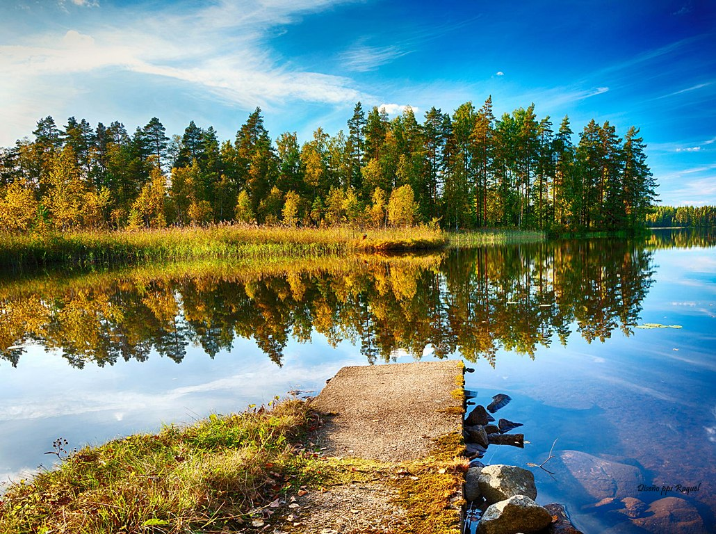

Slide 40

El hombre no puede nunca dejar de soñar. El sueño es el alimento del alma, como la comida es el alimento del cuerpo

Slide 41
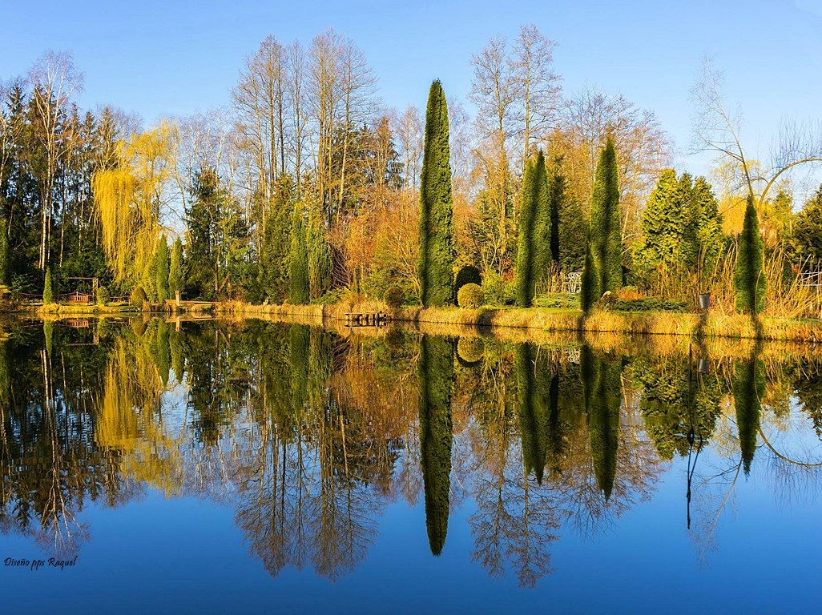

Slide 42

¿Cómo entra la luz en una persona?
Solo si la puerta del amor está abierta

Slide 43


Slide 44
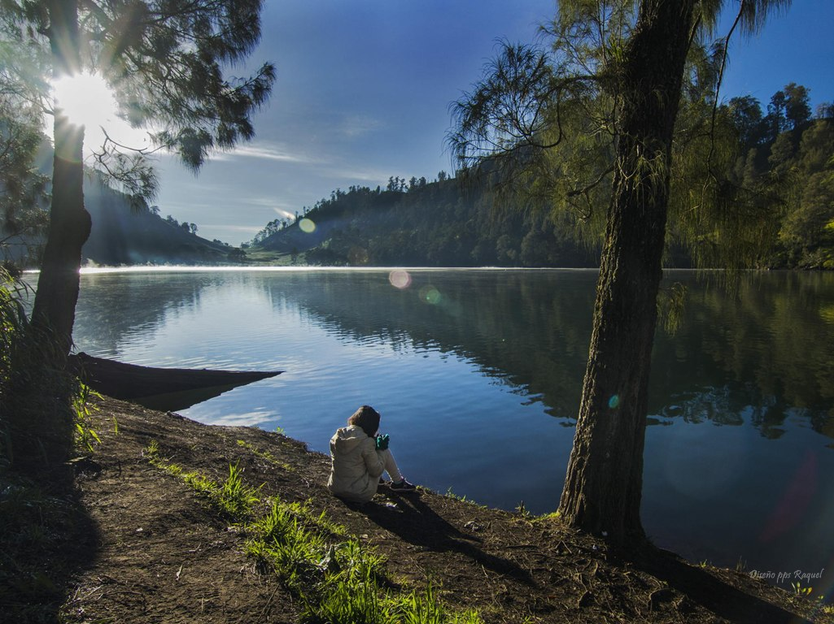
Cuando alguien desea algo debe saber que corre riesgos y por eso la vida vale la pena

Slide 45
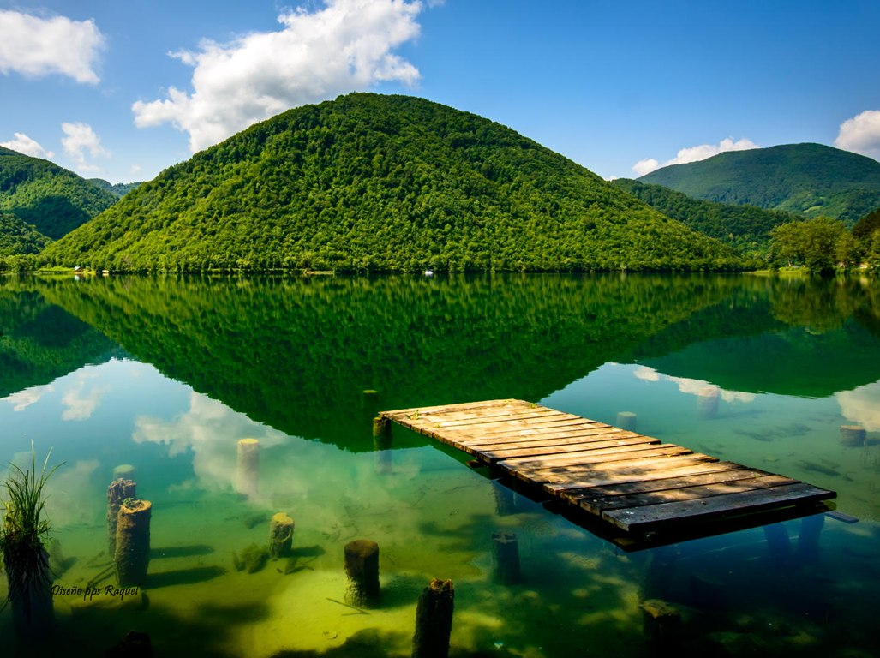

Slide 46
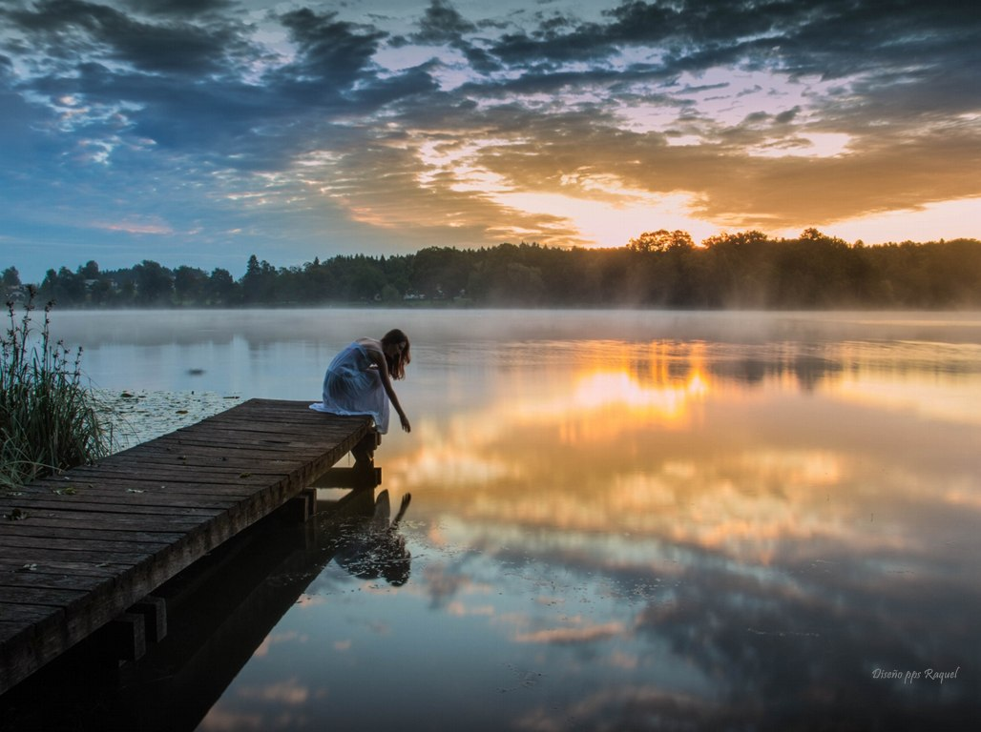
No todo en la vida es de un color o de otro. Miren sino el arco iris

Slide 47



Slide 48




Accede a la sección que desees desde aquí:
PPS Exclusivos
Dedicatorias | Fechas Especiales | Graciosos | Historia y arte | Lugares | Musicales
Naturaleza y Ciencias | Política | Reflexión | Religiosos | Románticos | Salud
Si deseas recibir pps periódicamente en tu correo electrónico subscríbete aquí:

